Slide 1

哈佛商業評論 全球繁體中文版 資料庫
使用手冊

Slide 2
01. 資料庫介紹
關於《哈佛商業評論》
目 錄
02. 平台特色
CONTENTS
「哈佛商業評論 全球繁體中文版資料庫」平台特色
03.平台操作說明

Slide 3
01. 資料庫介紹
關於《哈佛商業評論》

Slide 4



關於「哈佛商業評論」
“Almost single-handedly sets the management agenda. ”— Economist
經濟學人：「《哈佛商業評論》獨樹管理界的議題。」
“ There is no denying HBR's clout. ”
— Financial Times
金融時報：「《哈佛商業評論》的影響力不容否認。」
“Widely considered the bible of management theory. ”— Wall Street Journal
華爾街日報：「眾所公認的管理理論聖經。」

Slide 5
關於「哈佛商業評論」
“Estimable. ”— Forbes
《富比士》雜誌：「可敬的刊物。」
“A publication that for years has uniquely bridged the gap between business academia and the real world, setting the former's intellectual agenda and, through its exceptional editing, making it accessible to the latter. ”— Economist
經濟學人：「《哈佛商業評論》多年來扮演管理學界和實
務界的橋樑，不僅樹立學界間的研究議題，也透過優異的
編輯，將學界研究的精華好讀易懂地介紹給實務界。」

Slide 6

關於「哈佛商業評論」— 與世界一流的管理接軌
改 進
改進管理實務運作，增加經營績效
發 行
《哈佛商業評論》
全球繁體中文版
2006年9月1日正式發行！
提 升
提升台灣及華人世界的管理觀念

Slide 7
《哈佛商業評論》— 最新與最經典觀點的激盪
《哈佛商業評論》全球中文版資料庫內容
每月譯自英文版當期最新內容：焦點企劃／哈佛個案研究／管理新趨勢/
實戰作為／哈佛書房／構想觀察／關鍵論述
哈佛商業評論系列叢書經典文章：
價值鏈管理／變革／高科技產業管理／知識管理 / 品牌管理 ／有效溝通／合併與收購／創新企業八講…

Slide 8
02. 平台特色
「哈佛商業評論 全球繁體中文版資料庫」平台特色

Slide 9
平台特色 —「哈佛商業評論 全球繁體中文版資料庫」
平台介面改版：首頁畫面更清楚明瞭、精簡繁複功能
熱門文章簡介：於首頁新增熱門文章之簡短介紹，快速瀏覽文章提要及影像
首頁新增「推薦主題」：從主題類別中精選三種推薦主題，趨勢主題一覽無遺
優化搜尋引擎：以下拉式選單直覺的設定搜尋條件，且可增減查詢欄位、編輯搜尋條件
5
檢索結果新增排序：可依「相關性」或文章新舊來排序檢索結果

Slide 10
03. 平台操作說明

Slide 11
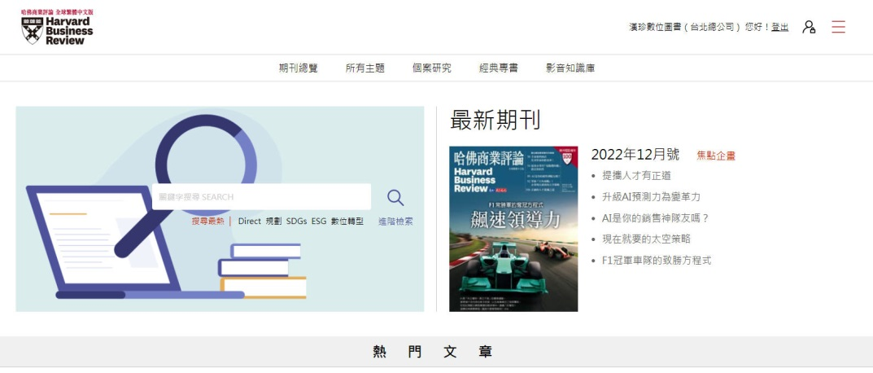
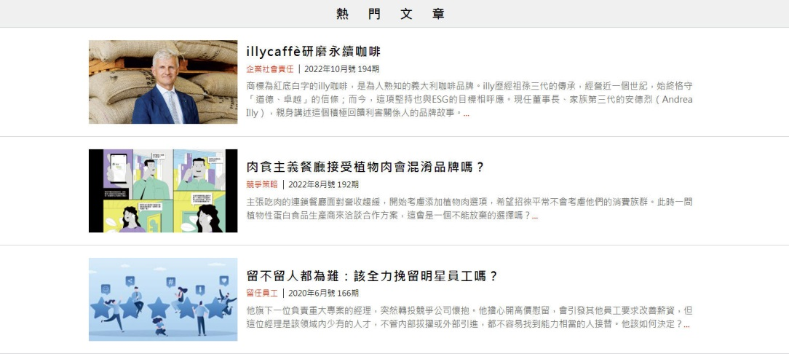
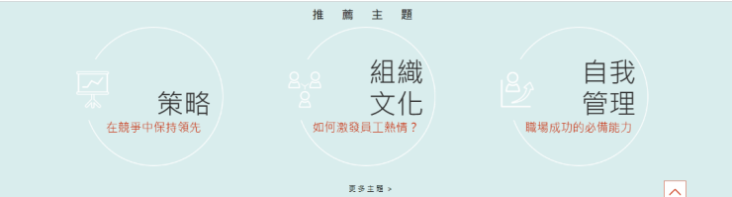
1
資料庫首頁
2
3
工具列
選擇不同檢索方式
基本檢索
輸入關鍵字以查詢，新平台提供熱門搜尋關鍵字。
4
最新期刊
可查看最新一期期刊或直接點選瀏覽焦點文章。
熱門文章
可瀏覽熱門文章、文章題要及影像。
推薦主題
依推薦主題瀏覽更多相關文章，可點選更多主題
以瀏覽完整主題分類。
5

Slide 12
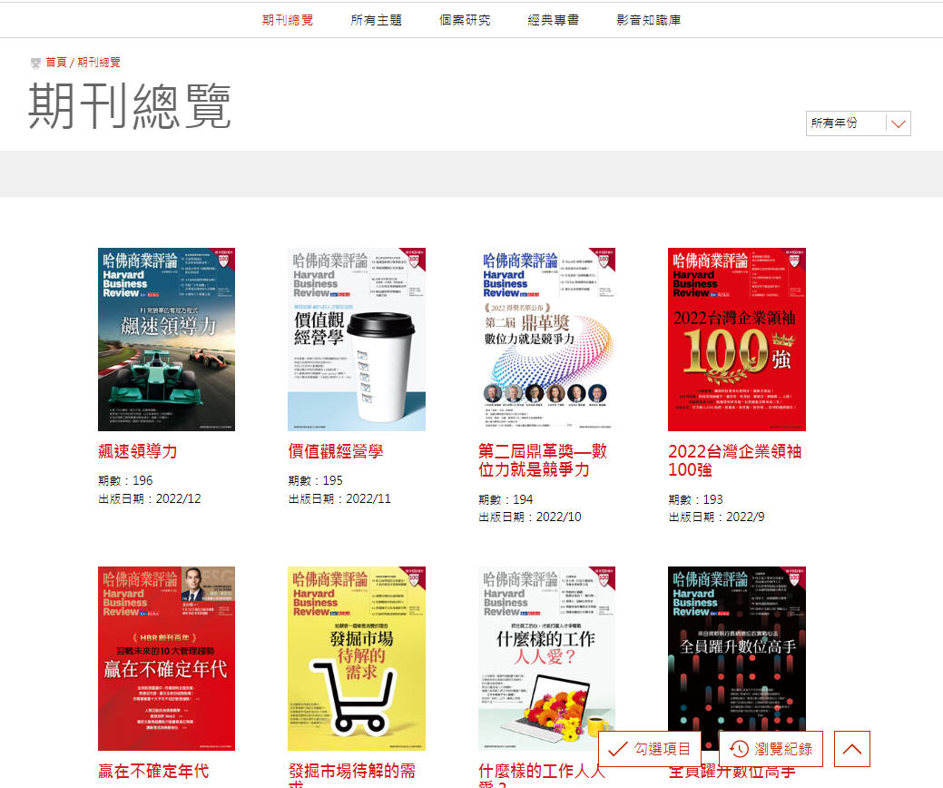

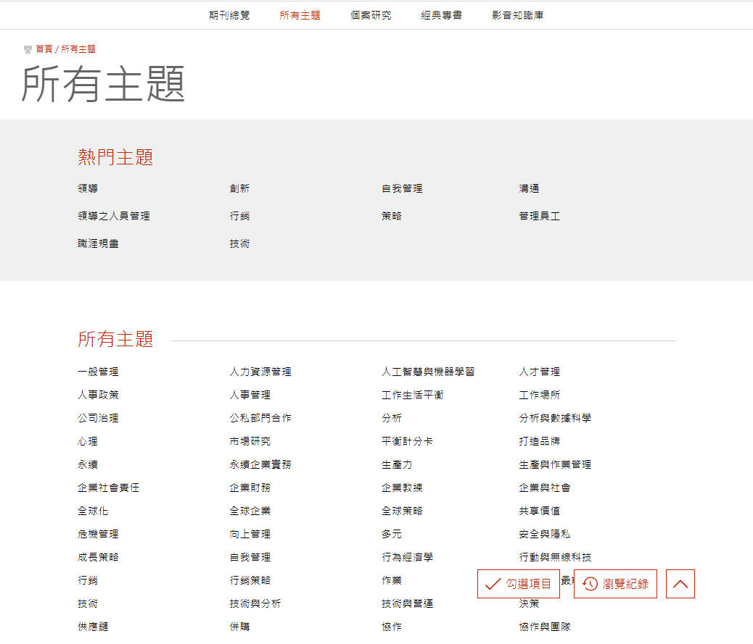
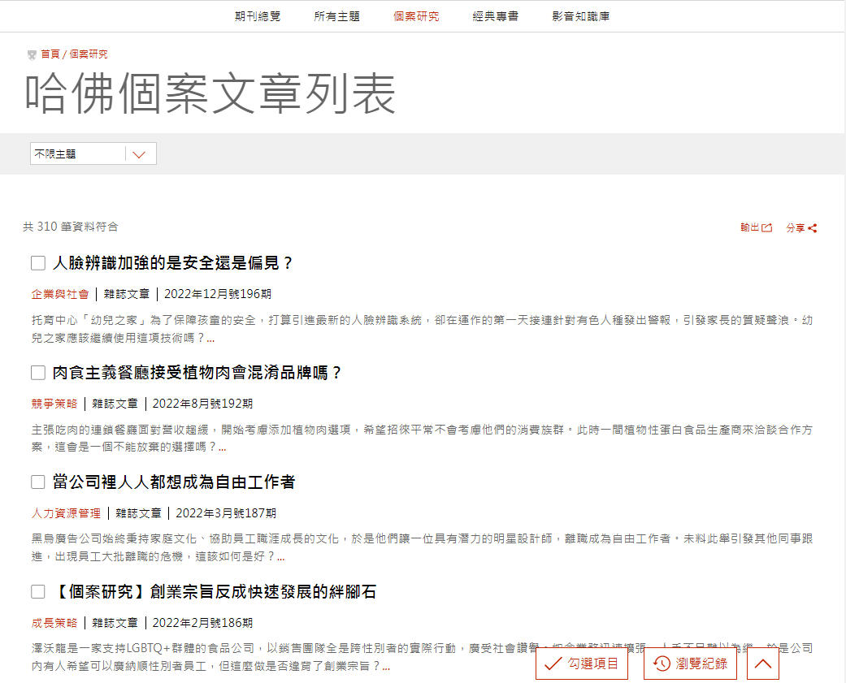
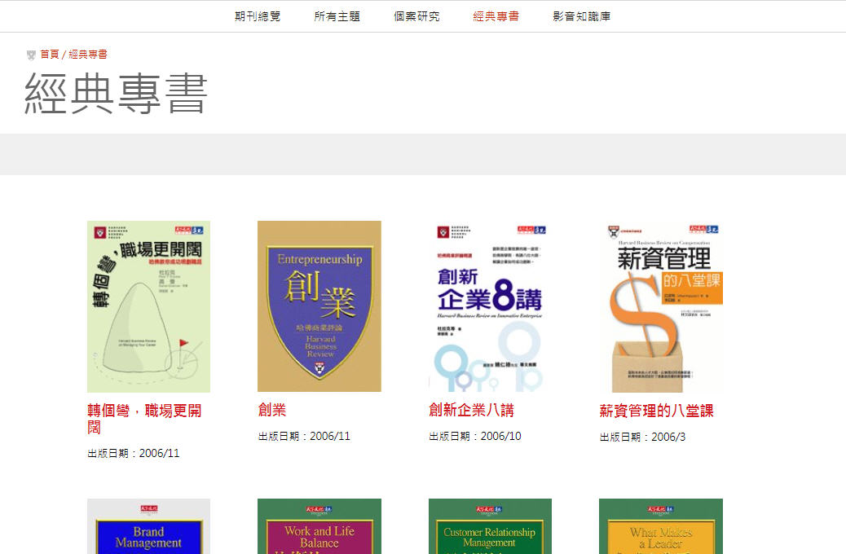
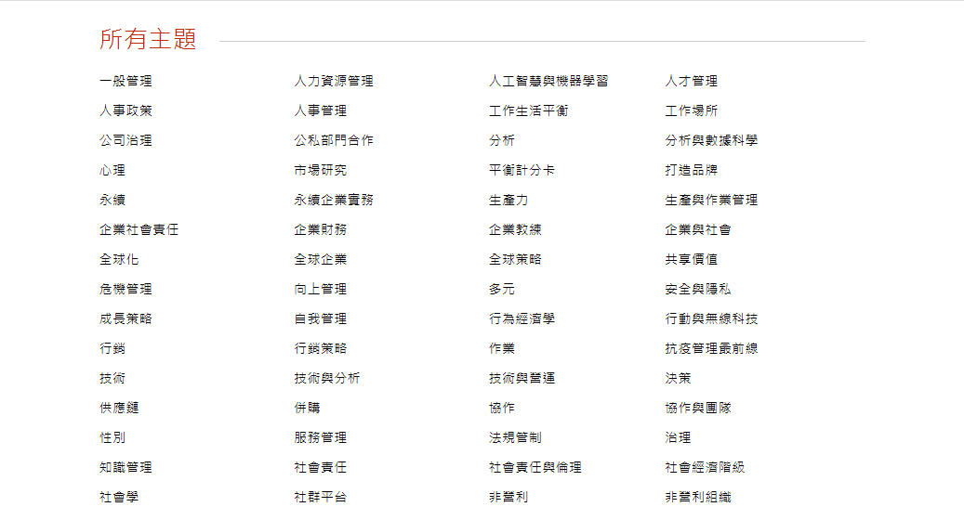



資料庫首頁—工具列
期刊總覽：點選可瀏覽各期期刊
所有主題：點選可瀏覽所有主題分類
個案研究：點選可瀏覽哈佛個案文章列表
經典專書：點選可瀏覽經典專書，點選專書封面即可瀏覽專書文章列表
①
②
③
④

Slide 13

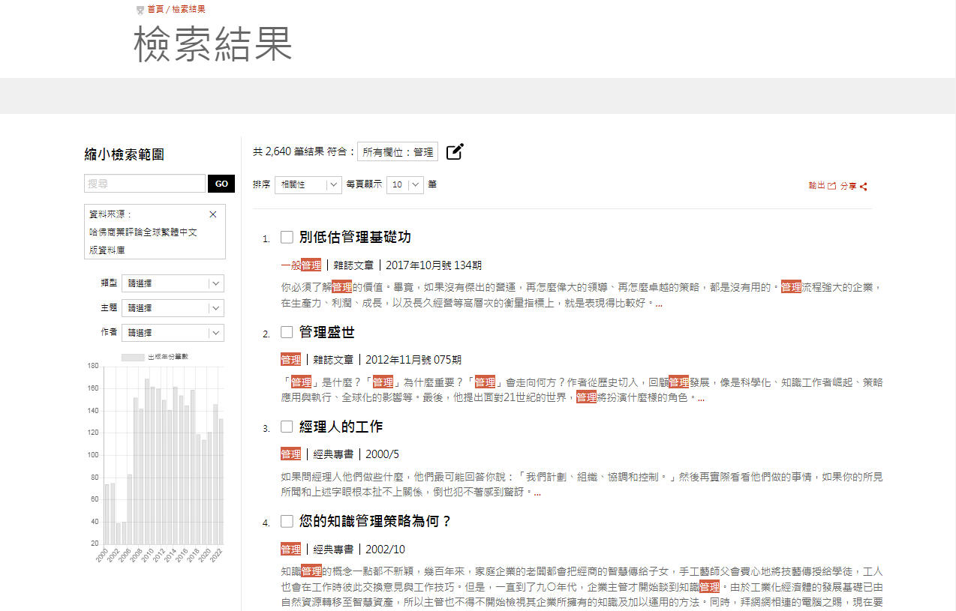

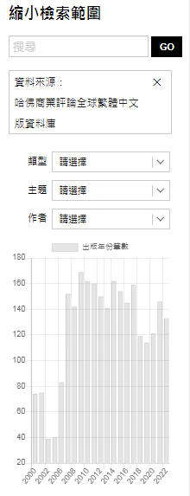
資料庫首頁—基本檢索
輸入欲搜尋關鍵字(以「管理」為例)
①
③
②
點選搜尋欄旁的放大鏡圖示以進行基本檢索
④
即可瀏覽檢索結果
左方「縮小檢索範圍」可進行進階檢索，如設定類型、主題及作者，以及顯示出版年份筆數提供出版年代篩選

Slide 14
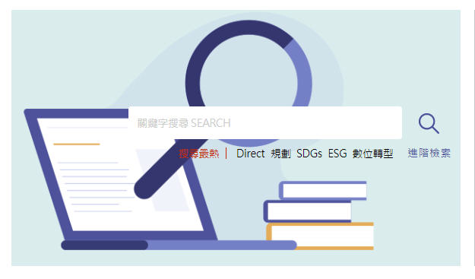
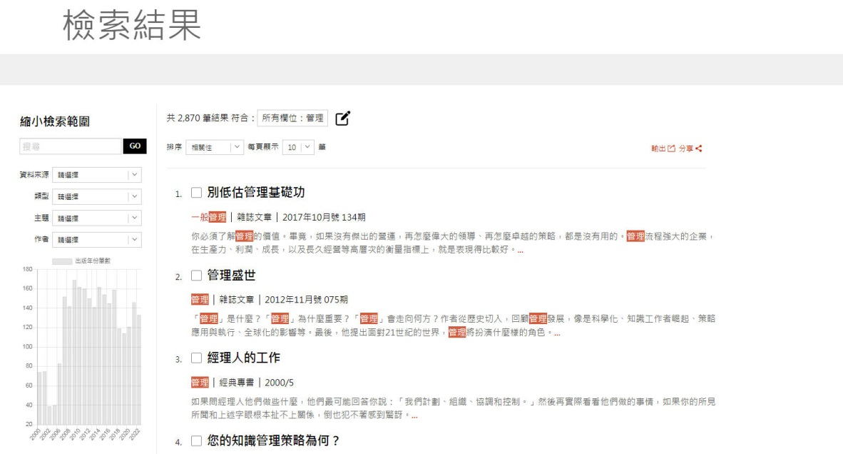

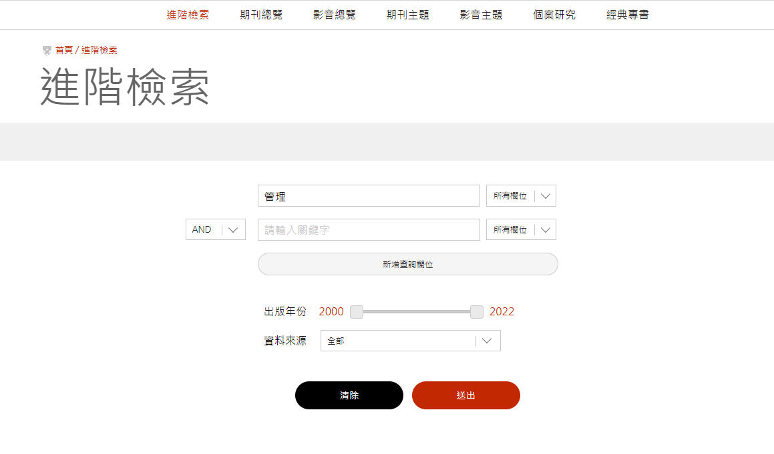


資料庫首頁—進階檢索
點選搜尋欄位旁的「進階檢索」以進入進階檢索頁面
於搜尋欄位輸入欲搜尋之關鍵字
(以「管理」為例)
①
搜尋欄位旁可使用下拉式選單選擇欲搜尋欄位選項
②
③
左方下拉式選單則可選擇”包含”、”或是”、”不包含”的搜尋條件
④
下方則可新增搜尋欄位、選擇出版年份及資料來源
⑤
設定完所有條件後即可按下送出鍵即可瀏覽檢索結果
⑥

Slide 15


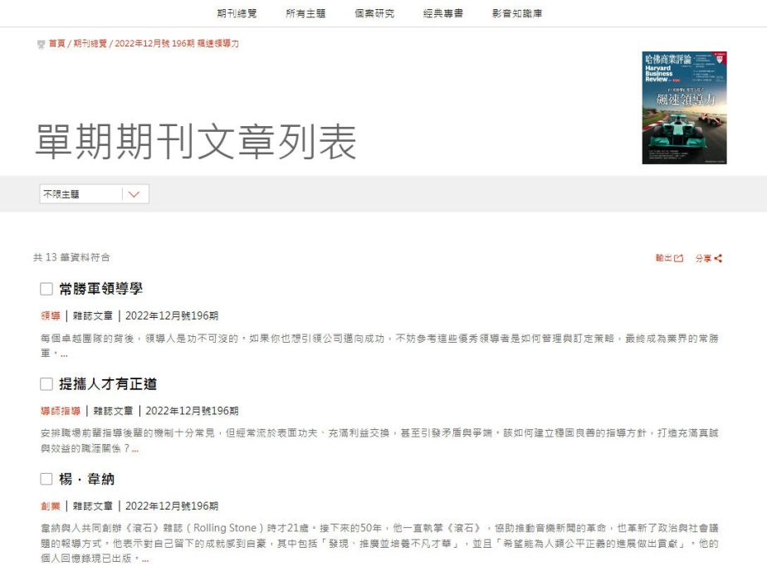
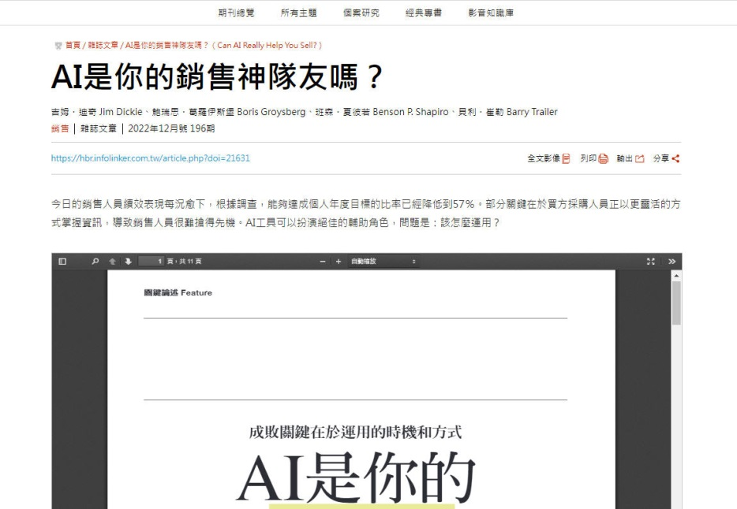

資料庫首頁—最新期刊
②
①
點選期刊圖像即可進入當期期刊文章列表
右方列出焦點文章，可直接點選有興趣之文章即可瀏覽完整PDF之文章內容
當期文章列表
完整文章PDF

Slide 16
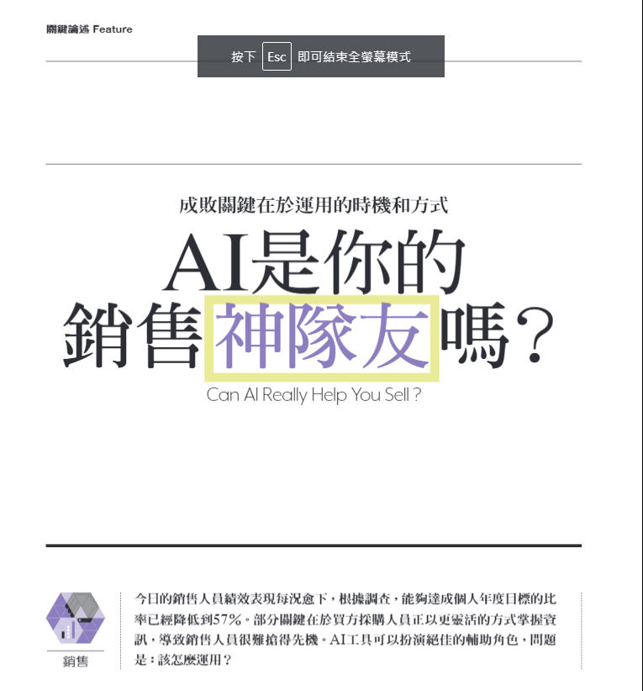
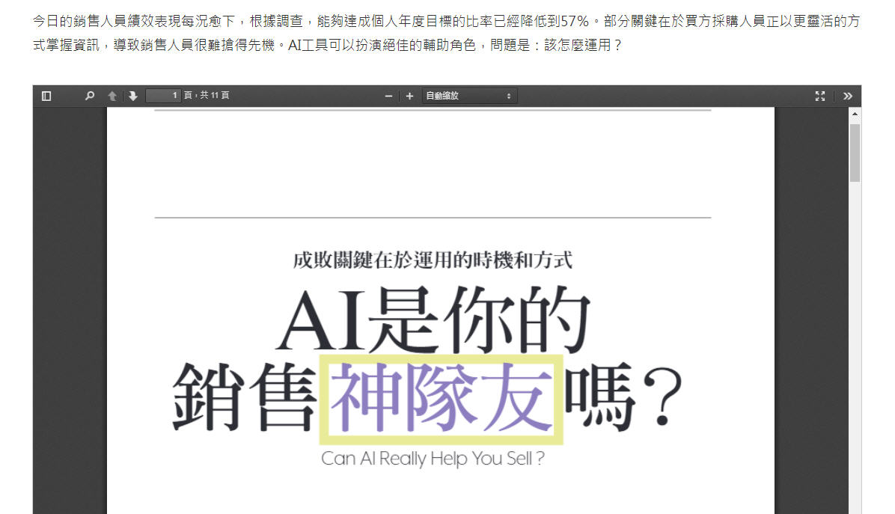
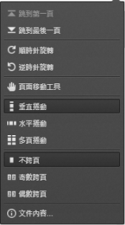
資料庫首頁—完整文章PDF工具列
完整文章內容PDF新增工具列
全螢幕模式
在文件中尋找：可於PDF文章中尋找關鍵字
切換至簡報模式：可全螢幕瀏覽完整PDF文章
工具：更多跳頁、旋轉、捲動等功能
③
①
②
④

Slide 17
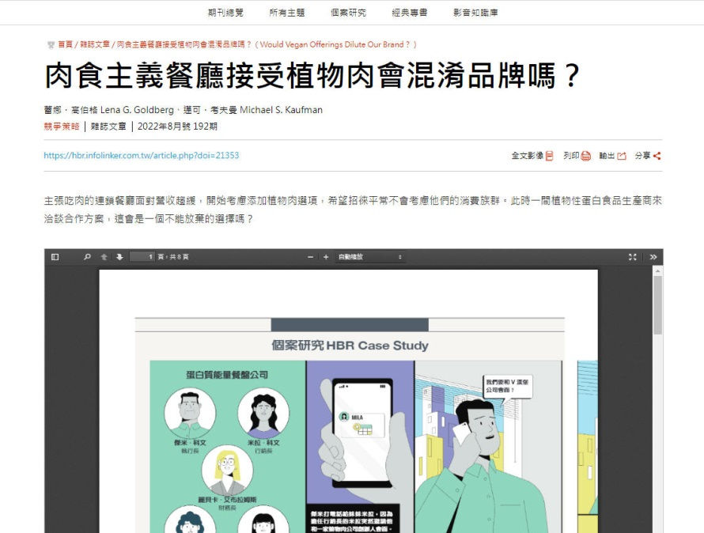
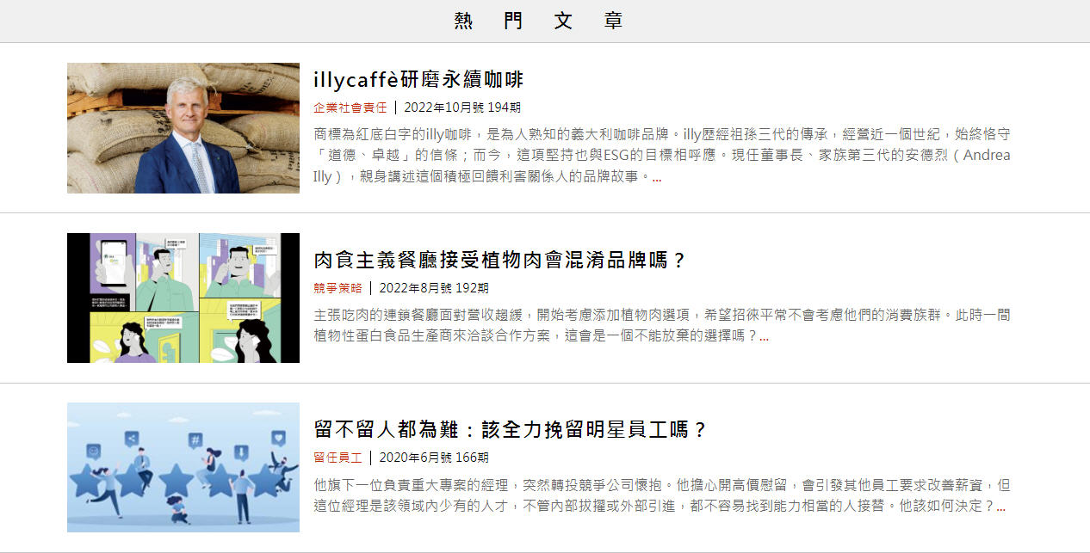

完整文章PDF檔案
資料庫首頁—熱門文章
瀏覽熱門文章之文章提要及影像，選擇欲閱讀之文章
點選文章即可進入瀏覽完整文章PDF檔案
文章下方新增「延伸閱讀」區域，可點選閱讀瀏覽相關觀念延伸的其他文章
①
②
③

Slide 18
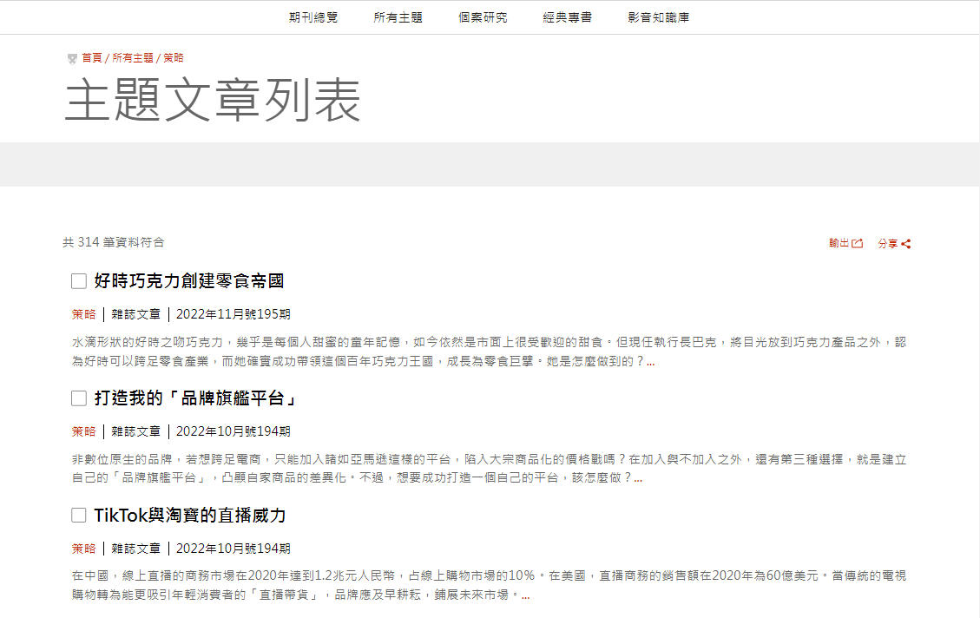

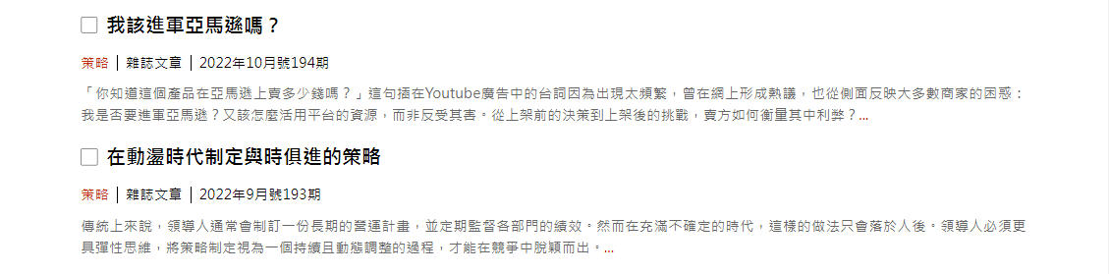
資料庫首頁—推薦主題
②
選擇欲瀏覽之推薦主題 (以「策略」為例)
點選即可瀏覽該主題類別之文章列表
①

Slide 19
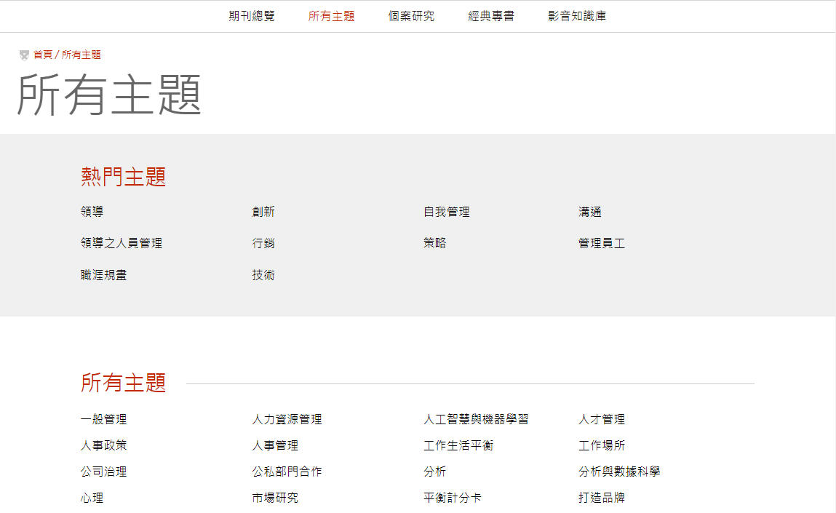
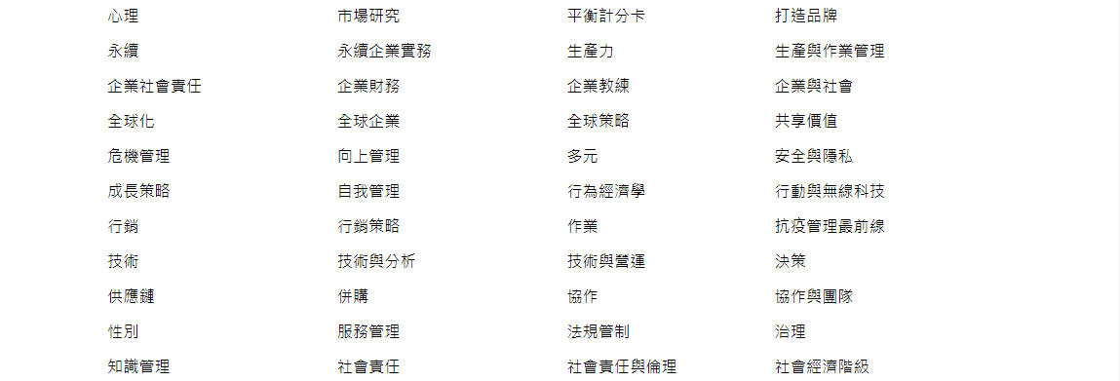

資料庫首頁—所有主題
選擇欲瀏覽之推薦主題 (以「策略」為例)
點選即可瀏覽該主題類別之文章列表
點選下方「更多主題」則可瀏覽所有主題類別
③

Slide 20
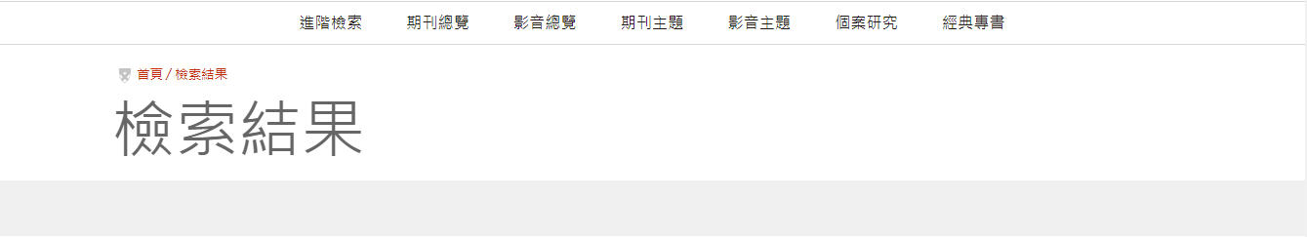
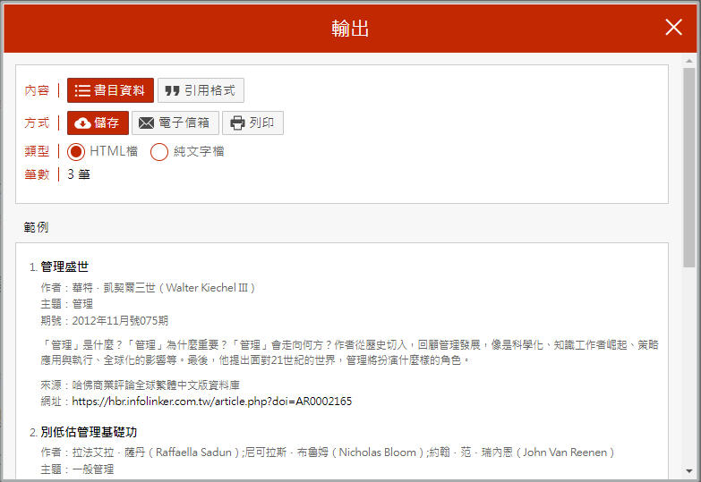
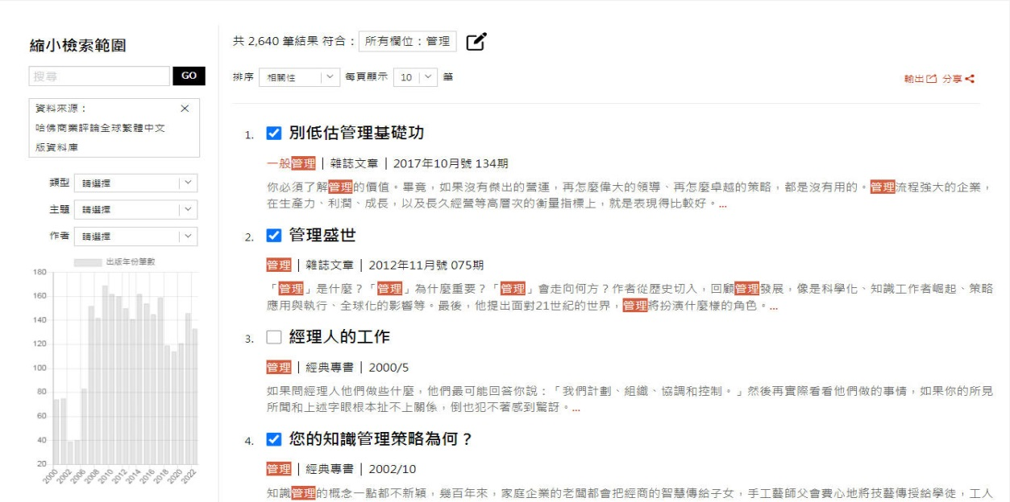
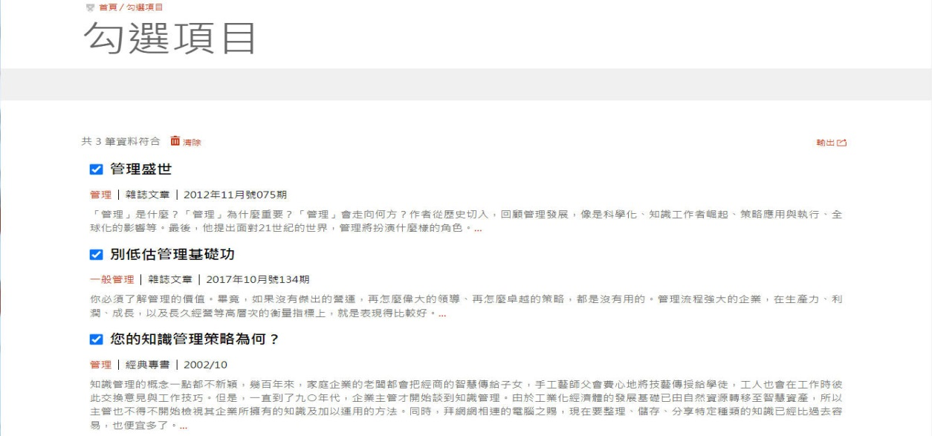
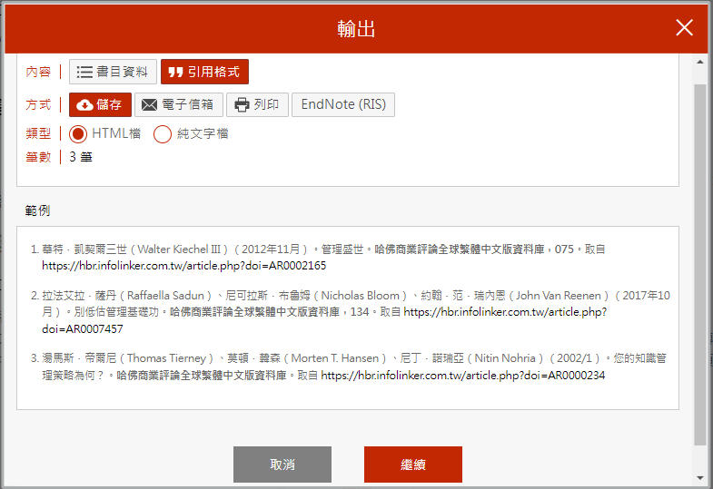

資料庫—勾選項目輸出
將欲輸出的文章勾選後點選下方勾選項目進行瀏覽
點選右方輸出按鈕可選擇下載、電子信箱、列印的方式輸出書目資料或引用格式
選擇輸出引用格式則可直接輸出RIS格式
文章URL連結

Slide 21
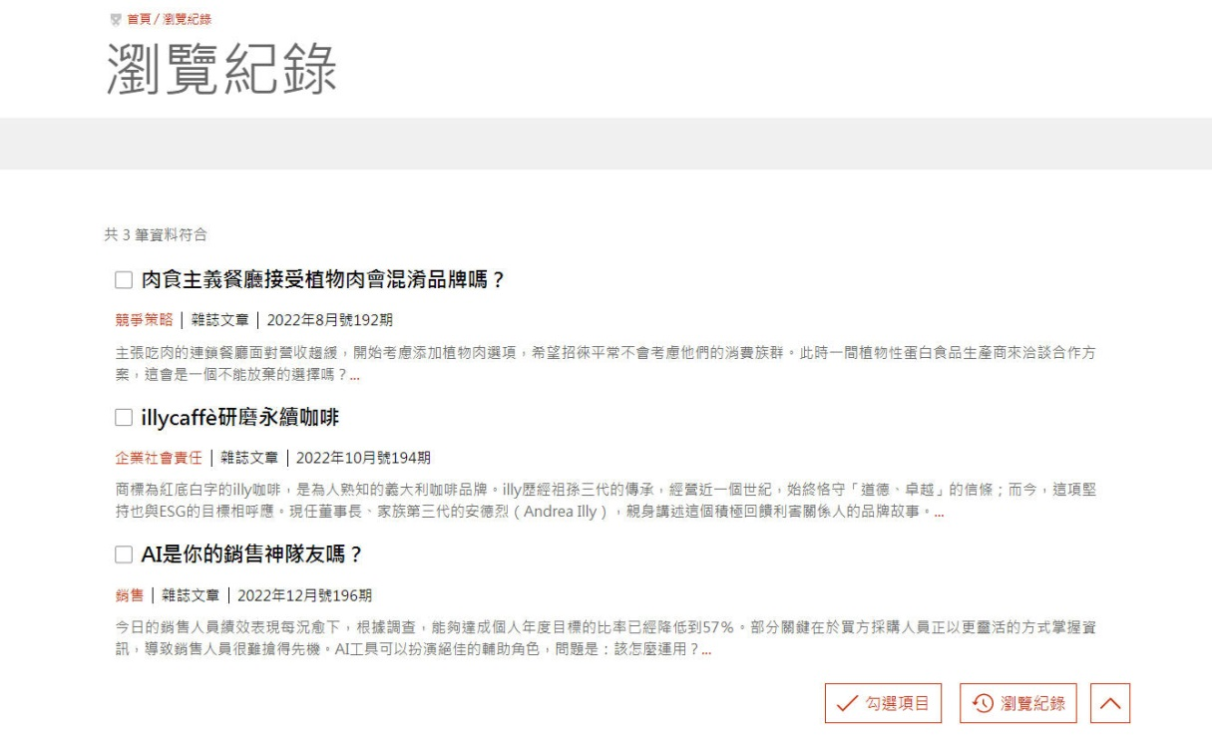

資料庫—瀏覽紀錄
點選頁面下方的瀏覽紀錄即可瀏覽已點選過的文章列表
可再次觀看已點選過的文章

Slide 22


資料庫—列印功能
使用帳號密碼登入後，文章頁面上方即會顯示列印按鈕

Slide 23
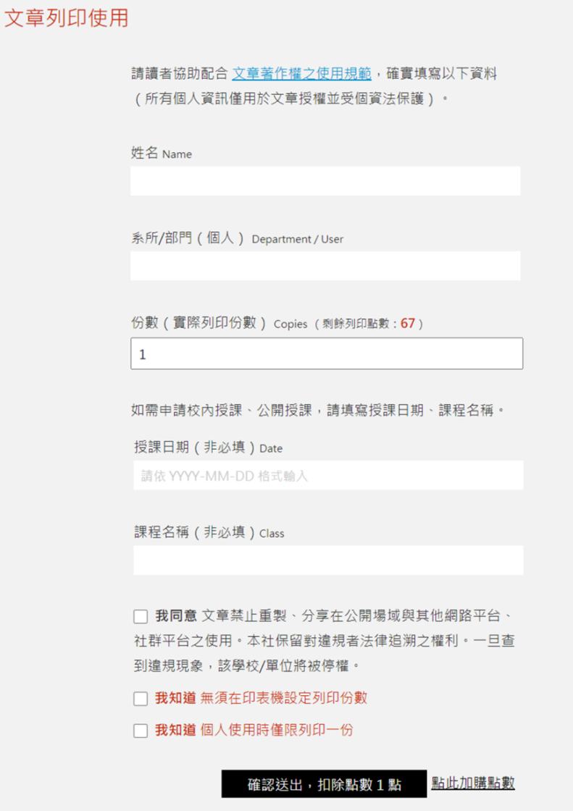
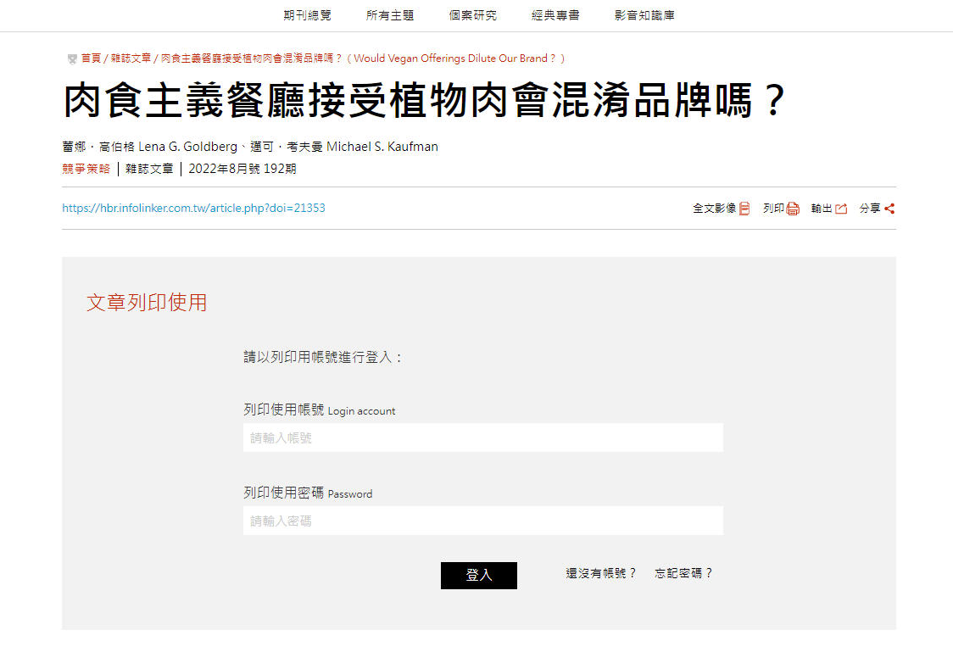
資料庫—列印功能
使用帳號密碼登入後，文章頁面上方即會顯示列印按鈕
按下列印按鈕後，使用列印帳號密碼進行登入，並輸入相關基本資料及列印份數
點選確認送出將立即扣除列印點數
送出後即會跳出列印畫面，按下列印按鈕即可列印文章

Slide 24
謝謝聆聽
漢珍數位圖書股份有限公司臺灣獨家代理
【台北總公司】電話：(02)2736-1058 傳真：(02)2736-3001
【南部辦事處】 電話：(06)302-5369 傳真：(06)302-5427
網址：www.tbmc.com.tw 服務信箱：info@tbmc.com.tw

